Slide 1
PERSONAL
社群研討會APP
DESIGNED BY ISLIDE ®
社群研討會 APP
B0544222 李丞翊
B0544246 劉怡萱
B0544253 曾柔慈
B0544255 許懿傑
B0544257 謝承曄

Slide 2
CONTENT :
01
04
07
5W1H
事件表
活動圖
02
05
利害關係人
使用案例
03
06
利害關係人目標表
使用案例圖

Slide 3
5 W 1 H
01

Slide 4
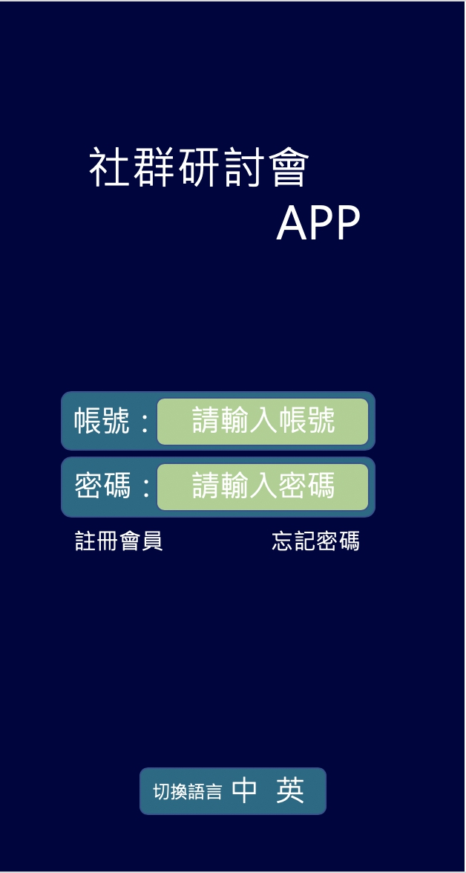
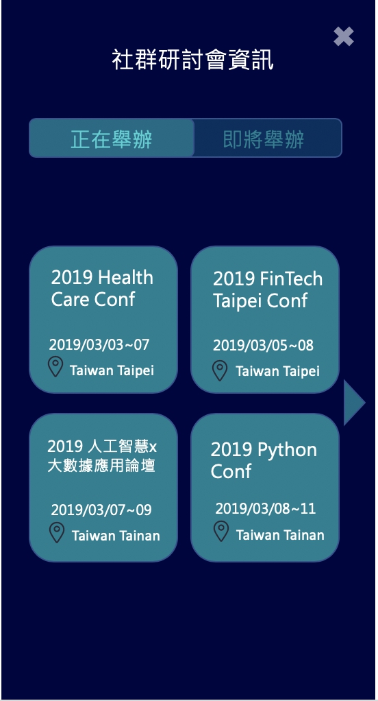
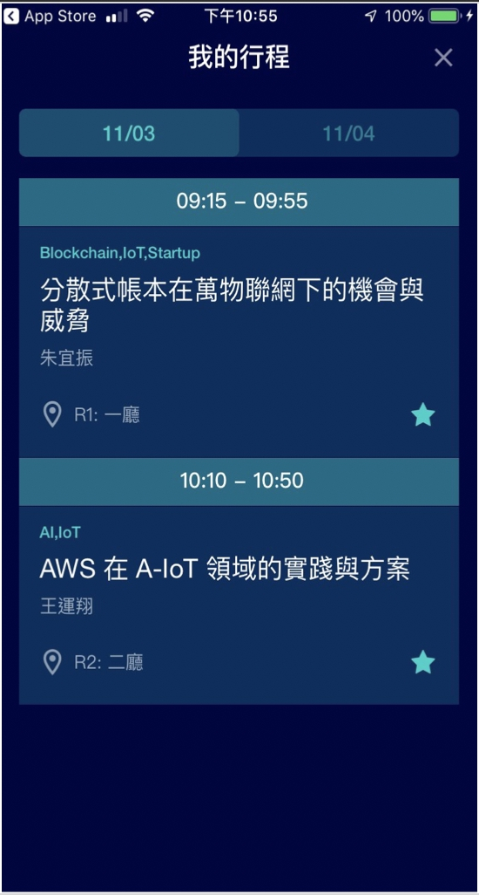
大致畫面

Slide 5
5W1H
WHEN : 只要有研討會或大型社群聚會活動
WHO：針對有參與研討會習慣的民眾、該場工作人員、該場贊助商及該場講者
WHY :
市面上僅有為單一研討會所研發的APP載具，因此透過整合即將登場的會議，提供參與的會眾便利性，減少一次性的下載，提供更多元化功能給會眾
WHAT :
1. 提供電子票卷功能. 2. 選擇研討會場次功能 3. 即時與講者問答 4. 場地地圖 5. 贊助廠商推播訊息 6. 議程表（時間） 7. 自我安排議程
WHERE : 以各場研討會地點為主、任何地方(APP)

Slide 6
5W1H
5. HOW :
後端伺服器：以 PHP,APACHE 作為基礎
整體APP: 透過 React Native (RN) 使用 JavaScript 來製作APP
（第一步就是 review 全部的 UI/UX 圖，找出比較難的部份，例如頁面切換，或是多語系等等。）
排版方面：
使用使用 styled-component 來幫忙解決這個問題，styled-component可以讓我們用類似寫 css 的方式來產生出 inline style，還可以透過 props 來改變長度或是顏色等等。
react-native-camera搭配react-native-qrcode-scanner使用 處理電子票券掃描QRCODE功能
首頁的即時推播訊息是用react-native-snap-carousel，推播主要是透過 firebase 來推送。
（必須要安裝 react-native-firebase 來與 FCM 串接。安裝之後還必須到 firebase 官網設定，下載一個 google-services.json 到專案資料夾內。）

Slide 7
利害關係人
02

Slide 8
利害關係人
會員
工作人員
講者
贊助廠商
研發工程師

Slide 9
利害關係人目標表
03

Slide 10
利害關係人目標表
利害關係人 | 目標
會員 | 能夠切換其他語言 能夠了解各個研討會的資訊 (包含 每個研討會的活動內容、地點、講師、時間等) 能夠搜尋所有的會議 能夠建立、修改、查詢、刪除自己的會議行程 能夠購買該場研討會門票 能夠取消該場研討會門票 能夠付款該場研討會門票 能夠退款該場研討會門票 能夠下載講者的簡報 能夠接收推播即時消息 提醒與會人員會議開始時間 能夠交換電子名片 能夠匿名向講者提問 能夠收到講者的回覆 能夠投遞履歷給贊助廠商

Slide 11
利害關係人目標表
工作人員 | 建立研討會活動資訊 修改研討會活動資訊 查詢研討會活動資訊 刪除研討會活動資訊 能夠即時管理售票的庫存狀況 能夠了解場地地圖 / 時間 能夠了解與會人員的資料 能夠協助其他人員代為購票 能使用電子票券售票系統 能夠利用電子票券快速驗票 能夠建立推播即時消息 能夠刪除推播即時訊息 能夠查詢推播即時訊息 能夠修改推播即時訊息

Slide 12
利害關係人目標表
講者 | 能夠上傳簡報檔 能夠交換電子名片 能夠回覆與會人員的問題
贊助廠商 | 能夠建立推播即時訊息 能夠修改推播即時訊息 能夠刪除推播即時訊息 能夠查詢推播即時訊息 能夠收取與會人員的履歷 能夠建立與會人員填寫線上問卷 能夠修改與會人員填寫線上問卷 能夠刪除與會人員填寫線上問卷 能夠匯出與會人員問卷資料
研發工程師 | 能夠維持系統順利運作 自動定期備份app內部的資料 能夠提供客製化服務 能夠建立工作人員編輯權限

Slide 13
事件表
04

Slide 14
事件表
事件名稱 | 使用案例名稱
使用者能夠註冊帳戶成為會員 使用者能夠切換其他語言 會員能夠登入本系統 會員能夠修改會員基本資料 會員能夠修改密碼 會員能夠檢視會員資料 會員能夠建立自己的會議行程 會員能夠修改自己的會議行程 會員能夠查詢自己的會議行程 會員能夠刪除自己的會議行程 會員能夠搜尋app內部所有的會議行程 會員能夠收到系統自動推薦的會議 會員能夠交換電子名片 會員 (工作人員) 建立公司資料 APP商 (研發工程師) 驗證公司資料 | 會員註冊作業 切換語言作業 會員登入作業 檢視與修改會員資料作業 會員管理活動行程作業 活動搜尋作業 交換電子名片作業 公司註冊作業
外部事件

Slide 15
事件表
事件名稱 | 使用案例名稱
研發工程師編輯工作人員權限 工作人員(公司負責人) 修改公司資料 工作人員(公司負責人) 新增工作人員權限 工作人員建立活動 工作人員編輯活動 工作人員查詢活動 工作人員刪除活動 工作人員建立推播即時消息 工作人員修改推播即時消息 工作人員刪除推播即時消息 工作人員查詢推播即時消息 贊助商建立與會人員填寫線上問卷 贊助商修改與會人員填寫線上問卷 贊助商刪除與會人員填寫線上問卷 系統自動匯出與會人員問卷資料 | 權限作業 公司管理作業 工作人員活動管理作業 工作人員推播資訊管理作業 線上問卷管理作業 問卷資料匯出作業
外部事件
暫時事件

Slide 16
事件表
事件名稱 | 使用案例名稱
贊助商建立推播即時訊息 贊助商修改推播即時訊息 贊助商刪除推播即時訊息 贊助商查詢推播即時訊息 贊助商收取與會人員的履歷 與會人員上傳個人履歷 講者上傳該場簡報 與會人員下載該場簡報 與會人員購買該場研討會門票 與會人員取消該場研討會門票 與會人員付款該場研討會門票 與會人員退款該場研討會門票 與會人員匿名向講者提問 講者回覆與會人員的問題 與會人員接收講者的回覆 | 贊助商推播資訊管理作業 履歷管理作業 簡報管理作業 門票管理作業 提問系統作業
外部事件

Slide 17
事件表
事件名稱 | 使用案例名稱
講者接收推播即時消息 與會人員接收推播即時消息 工作人員建立門票資訊 工作人員協助代為購票 工作人員查看票券庫存狀況 系統檢查票卷狀況自動發出售罄訊息 工作人員判斷退票規則 工作人員退款至與會人員戶頭 APP把門票收入給主辦單位 與會會員進入會場的身分驗證 工作人員於會場進行票券驗證 廠商直接贊助研討會 系統自動於研討會前三天發送訊息提醒 | 接收推播資訊作業 門票資訊作業 票卷查看作業 自動票卷通知作業 退票作業 匯款收入作業 入場身份驗證作業 贊助作業 會前通知作業
外部事件
狀態事件
外部事件
暫時事件

Slide 18
事件表
事件名稱 | 使用案例名稱
系統自動於會議前五分鐘提醒訊息 系統於會議結束前五分鐘提醒訊息 突發狀況系統自動備份現有資料庫紀錄 | 會議提醒作業 備份作業
暫時事件
狀態事件

Slide 19
使用案例
05

Slide 20
使用案例一 會員管理活動行程作業
使用案例名稱 | 會員管理活動行程作業
使用案例描述 | 會員能夠建立、查詢和刪除自己的會議行程
主要參與者 | 會員
利害關係人與目標 | 會員 : 能夠正確記錄自己的會議行程
前置條件 | 使用者已成為會員
後置條件 | 正確建立、查詢和刪除自己的會議行程
主要成功情節 | 參與者： 1. 會員點選手機app圖示後，登入並進入本社群研討會系統。可依照活動搜尋作業搜尋各項研討會活動。 2. 會員點選“新增”，新增有興趣的研討會至“我的行程”。 3. 回到“我的行程”的頁面。 4. 進行查詢時，可輸入該研討會的名稱欄位，欄位包括講者、主題、研討會名稱，或點選時間查詢。 5. 如果要進行刪除，選取“我的行程”按鍵，並依照該場研討會名稱欄位進行查詢，選取“刪除”按鍵，讀取所要刪除之研討會。 | 系統： 1.1 系統開啟該場社群研討會之所有研討會基本資料畫面。 2.1 系統將研討會加入“我的行程”。 3.1 系統顯示全部行程表。 4.1系統檢查輸入資料，有錯誤時，系統要求重新輸入。 4.2根據輸入欄位資料，搜尋該研討會，並顯示該時間區塊或研討會之所有訊息。 5.1根據輸入欄位資料，搜尋該研討會，並顯示至畫面。 5.2出現確認訊息視窗，按“確認”進行刪除動作，按“取消”則不做刪除動作。 5.3回到“我的行程”。
例外情節 | *a. 如果有欄位無法輸入，或資料無法儲存，系統需要顯示警告訊息並中止輸入。
其他需求 | 無。

Slide 21
使用案例二 簡報管理作業
使用案例名稱 | 簡報管理作業
使用案例描述 | 方便講者上傳該場會議簡報及與會人員下載該場會議簡報
主要參與者 | 與會人員、講者
利害關係人與目標 | 與會人員 : 能夠下載講者的簡報 講者 : 能夠上傳和管理簡報檔
前置條件 | 會員已購票加入該場會議 講者身分已確認
後置條件 | 正確上傳和管理簡報或下載簡報
主要成功情節 | 參與者： 1. 講者點選手機APP圖示後，登入並進入本社群研討會系統。 2. 講者選取自己該場研討會，並點選“上傳”按鍵，選取該簡報檔的存放位置並上傳。 3. 上傳完畢後，選取“發佈”。 4. 與會人員點選手機APP圖示後，登入並進入社群研討會系統。 5. 與會人員點選該場研討會，並選取“下載”按鍵，下載講者提供的研討會的簡報檔。 | 系統： 1.1 系統開啟該社群研討會APP畫面。 2.1系統顯示該場研討會基本資料之畫面。 2.2出現選取上傳檔案之位置畫面，按“上傳”進行上傳動作。 2.3系統自動將檔案上傳至該研討會雲端空間。 3.1 系統將簡報發佈後，使得使用者端能夠看到簡報檔。 4.1 系統開啟該社群研討會APP畫面。 5.1系統顯示該場研討會基本資料之畫面。 5.2 出現確認視窗，按“下載”進行下載動作，按“取消”則回到該場研討會基本資料之畫面。 5.3系統會自動下載至使用者裝置儲存。
例外情節 | *a. 如果系統進入維護狀態： 1.暫停下載或上傳任何檔案，讓系統進行維護工作，顯示系統維護訊息。 2.使用者輸入相關登入資訊後，系統跳出視窗顯示未連結到網路，使用者需要開啟網路或重新連線，直到連線確定為止。 2a. 若講者上傳簡報的過程中，網路中斷，系統記錄已經上傳的部分並跳出視窗顯示未連結到網路，講者需要開啟網路或重新連線，直到連線確定為止。
其他需求 | 上傳簡報格式必須是.pdf , .ppt , .key格式。

Slide 22
使用案例三 會員註冊作業
使用案例名稱 | 會員註冊作業
使用案例描述 | 使用者 ( 與會人員、講者、贊助廠商 ) 註冊APP一般會員，以使用APP各項功能
主要參與者 | 使用者
利害關係人與目標 | 使用者：進入系統 研發工程師：能夠檢視會員註冊情形
前置條件 | 即將使用手機app圖示進入系統，並且無登入紀錄
後置條件 | 系統給予使用者會員權限，正確紀錄新會員之帳號、密碼
主要成功情節 | 參與者： 1. 點選手機app圖示，進入 社群研討會系統 2. 使用者點選登入主畫面中之會員註冊按鍵 3. 使用者輸入會員帳號(email)、密碼、姓名、性別並點選註冊按鍵 | 系統： 1.1啟動登入主畫面 2.1啟動註冊頁面 3.1接收到使用者填寫會員帳號、密碼、姓名、性別 3.2進行會員表單格式檢查 3.3送出註冊請求至伺服端，並取得伺服端回應 3.4顯示註冊成功訊息顯示畫面 3.5如果輸入會員帳號經檢查發現重複，系統跳出視窗要求重新輸入
例外情節 | *a. 如果研發工程師進入維護狀態： 1.暫停填寫會員表單，讓管理者進行維護工作，顯示系統維護訊息。 2.如果輸入會員帳號、密碼及性別後，系統跳出視窗顯示未連接到網路，使用者需要開啟網路或重新連線，直到連線確定為止。
其他需求 | 會員帳號必須符合email格式 密碼必須符合安全規定，長度至少超過6位

Slide 23
使用案例四 研討會基本資料作業
使用案例名稱 | 8.研討會基本資料作業
使用案例描述 | 使用者(工作人員)將該場研討會相關資訊放置該APP介面裡
主要參與者 | 使用者(工作人員)、系統
利害關係人與目標 | 使用者：能夠將研討會資訊放置app上
前置條件 | 進入手機app系統的該場研討會無相關資訊紀錄
後置條件 | 系統給予使用者編輯權限，上傳相關研討會基本資料 正確新增、修改或刪除研討會基本資料
主要成功情節 | 參與者： 1. 點選手機app圖示，進入 社群研討會系統並登入，選擇該場研討會 2. 使用者輸入研討會基本資料包括票券價錢、舉辦地點、舉辦時間、所有議程資料（講者、主題、地點、時間）、贊助廠商資料等 3. 使用者輸入資料並點選上傳按鍵 4. 如果要進行刪除，選取刪除按鍵，並依據研討會編號進行查詢，讀取所要刪除之研討會紀錄。 5. 如果要進行修改，選取修改按鈕，並依據研討會編號進行查詢，讀取所要修改之研討會紀錄。修改完，按確認鍵或取消鍵。 | 系統： 1.1 系統開啟新增研討會基本資料畫面。 2.1 接收使用者(工作人員)所輸入研討會基本資料 3.1 選取上傳按鈕，系統將新研討會資料存入資料庫，並自動給予新的研討會編號。如果按取消鍵，則回至新增畫面，按離開鍵則將新研討會資料存入資料庫，回到研討會基本茲了作業畫面。 4.1. 根據輸入欄位資料，搜索研討會資料，並顯示在畫面。 4.2 出現確認訊息視窗，按確認進行刪除動作，按取消不做刪除動作 4.3 回到研討會基本資料作業畫面 5.1 根據輸入欄位資料，搜索研討會資料，並顯示在畫面。 5.2 選取儲存鍵，儲存研討會資料，如果取消鍵，則回到研討會基本資料作業畫面
例外情節 | *a. 如果有欄位無法輸入，或資料無法上傳，系統需要顯示警告訊息並終止輸入
其他需求 | 無

Slide 24
使用案例五 電子票卷驗證作業
使用案例名稱 | 15.電子票券驗證作業
使用案例描述 | 使用者(與會人員、工作人員)進行票券驗證
主要參與者 | 使用者(與會人員、工作人員)
利害關係人與目標 | 使用者：完成票券驗證進入會場 工作人員：能夠快速通關，加速排隊動線
前置條件 | 無
後置條件 | 與會人員掃描二維碼判斷入場身份，進入會場
主要成功情節 | 參與者： 1. 點選手機app圖示，進入 社群研討會系統並登入 2. 選擇參加的研討會並點選出示二維碼按鍵 3. 工作人員掃描二維碼並驗證 4. 顯示該使用者身份並成功通關 | 系統： 1.1 系統開啟登入輸入畫面，並讀取登入資訊 2.1系統開啟該場研討會畫面 2.2系統讀取使用者點選出示二維碼按鍵，出現二維碼至畫面 3.1系統掃描使用者的二維碼，向資料庫做驗證，取得伺服器回應 3.2顯示成功訊息顯示畫面 3.3若是驗證失敗，會將失敗訊息傳至該工作人員畫面，系統跳出視窗並要求重新掃描。 4.1將該使用者資訊傳至工作人員手機畫面
例外情節 | *a. 如果研發工程師進入維護狀態： 1.暫停掃描驗證票券動作，讓管理者進行維護工作，顯示系統維護訊息。 有人沒帶手機或手機沒電
其他需求 | 無

Slide 25
使用案例六 提問互動作業
使用案例名稱 | 14.提問互動作業
使用案例描述 | 使用者(與會人員)與講者透過匿名訊息提問並回答
主要參與者 | 使用者(與會人員、講者)
利害關係人與目標 | 使用者：能夠匿名性提問問題 講者：能夠檢視與會人員所提問的問題
前置條件 | 進入手機app系統的該場提問訊息框，並且無提問紀錄
後置條件 | 系統給予使用者會員權限，在該議程提問訊息框，輸入提問訊息
主要成功情節 | 參與者： 1. 點選手機app圖示，進入 社群研討會系統並登入 2. 選擇參加的研討會並進入該場議程 3. 使用者輸入提問的訊息並點選傳送按鍵 講者： 4. 接收匿名的提問訊息 5. 輸入講者的答案並點選傳送按鍵，完成回答動作 | 系統： 1.1 系統開啟登入輸入畫面，並讀取登入資訊 2.1 系統顯示演討會資訊之畫面，並顯示該議程畫面 3.1 系統接收使用者提問訊息，儲存在資料庫並顯示在該議程問題頁面 4.1 系統將使用者提問訊息顯示在該議程問題頁面 5.1 系統接收講者回答答案並儲存在資料庫，並顯示在該議程問題頁面回答處
例外情節 | *a. 如果研發工程師進入維護狀態： 1.暫停提問回覆動作，讓管理者進行維護工作，顯示系統維護訊息。
其他需求 | 無

Slide 26
使用案例圖
06

Slide 27
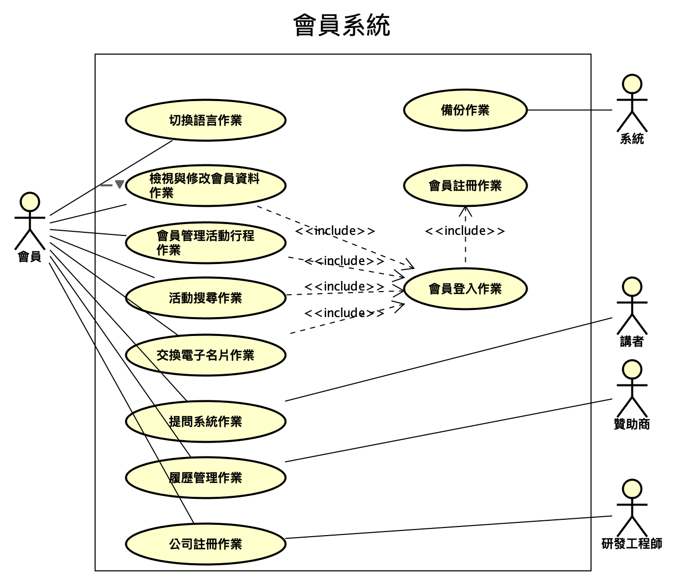
使用案例圖—會員系統
*
* 這裡指的會員是 與會人員、工作人員等，即透過APP申辦會員者。
備註：
(1.)當會員操作會員管理活動、資料、搜尋、交換名片等動作需登入後才可使用，若是沒有會員需先會員註冊作業，才可使用此功能。
(2.)會員（工作人員）須先執行公司註冊作業後，研發工程師才會給權限去建立研討會基本資料

Slide 28
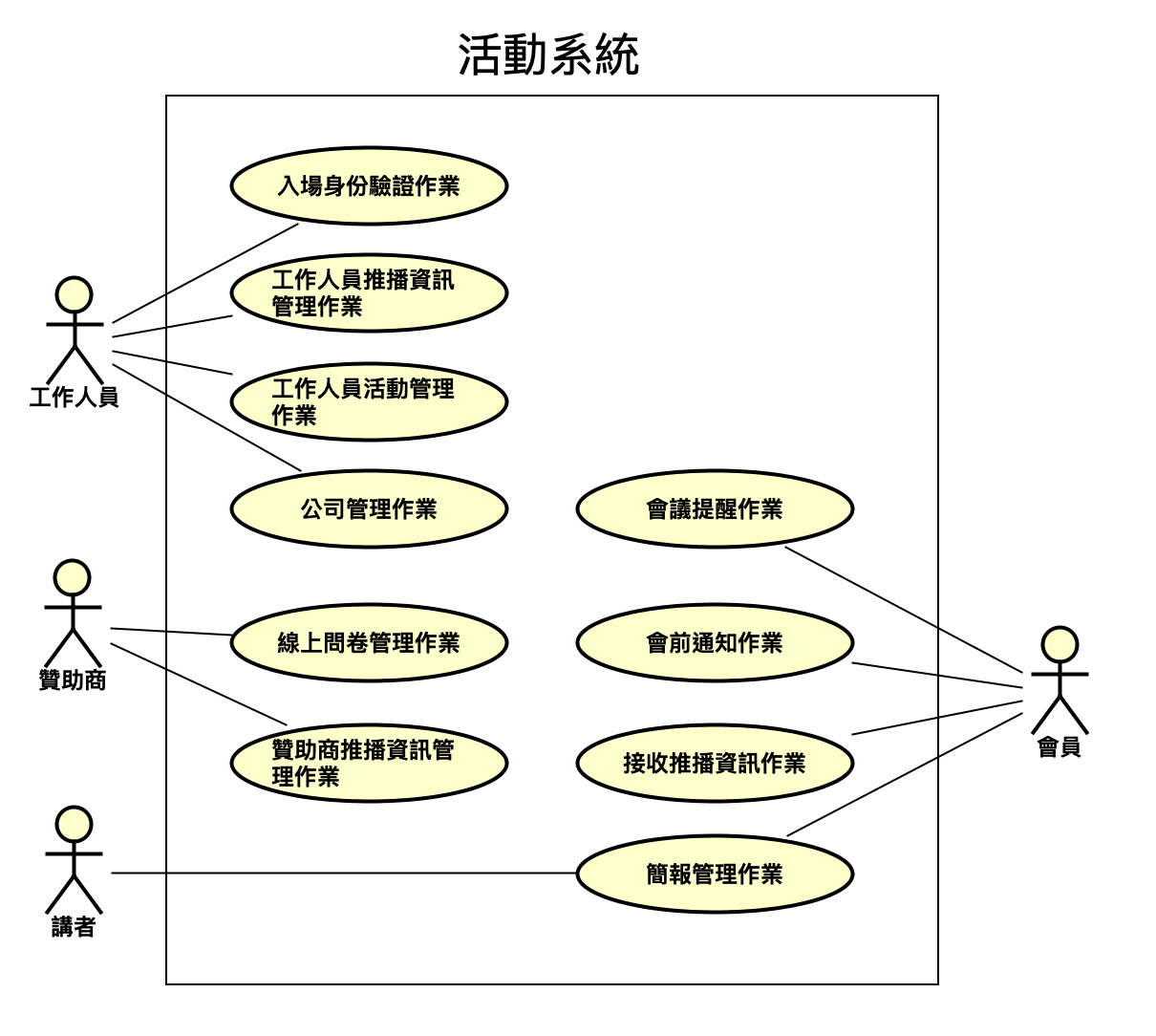
使用案例圖—活動系統
備註：
(1.) 工作人員是完成前一個會員系統後，將會有權限去編輯、驗證、管理作業等操作
(2.) 贊助商有獨立管道進行問卷管理、推播訊息
(3.) 此處會員即是與會人員

Slide 29
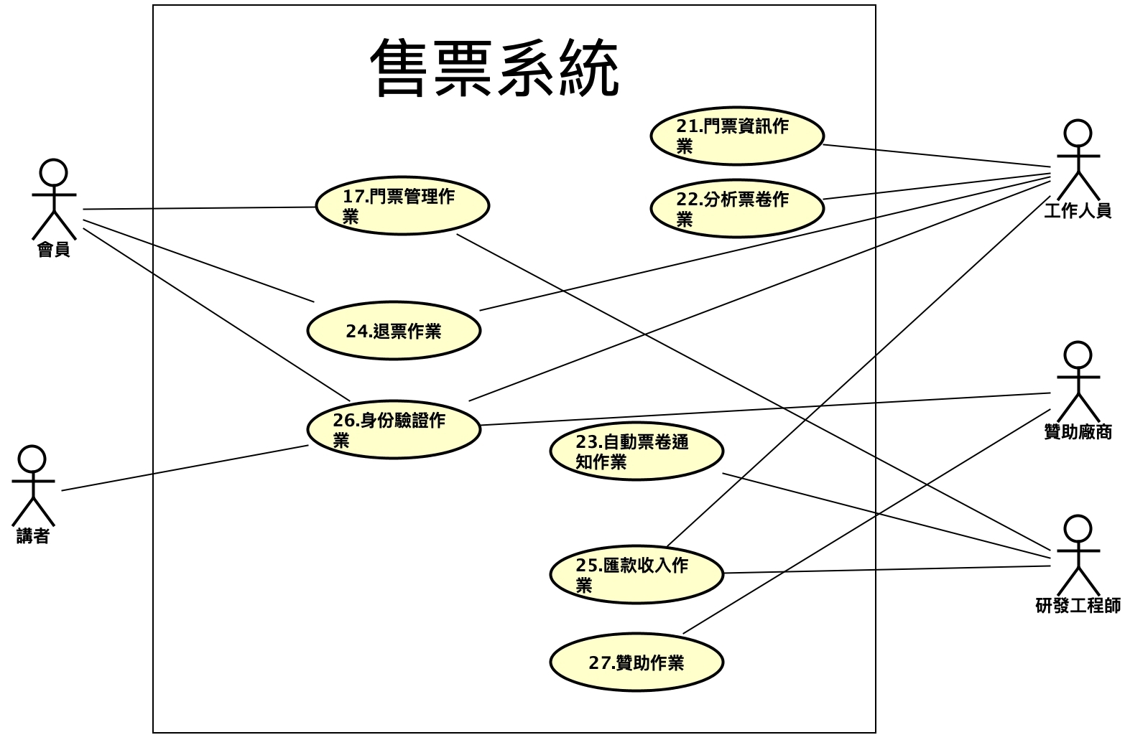
使用案例圖—售票系統
售票系統
備註：
(1.) 會員和講者會透過身份驗證作業做身份分類
(2.) 這裡的會員即是與會人員

Slide 30
活動圖
07

Slide 31
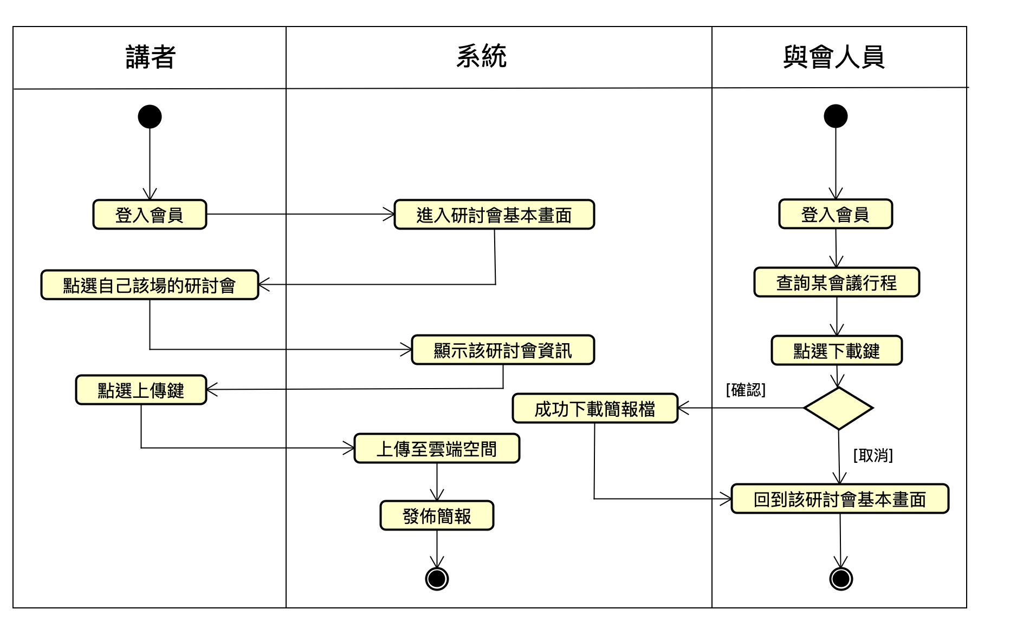
活動圖 – 簡報管理作業

Slide 32
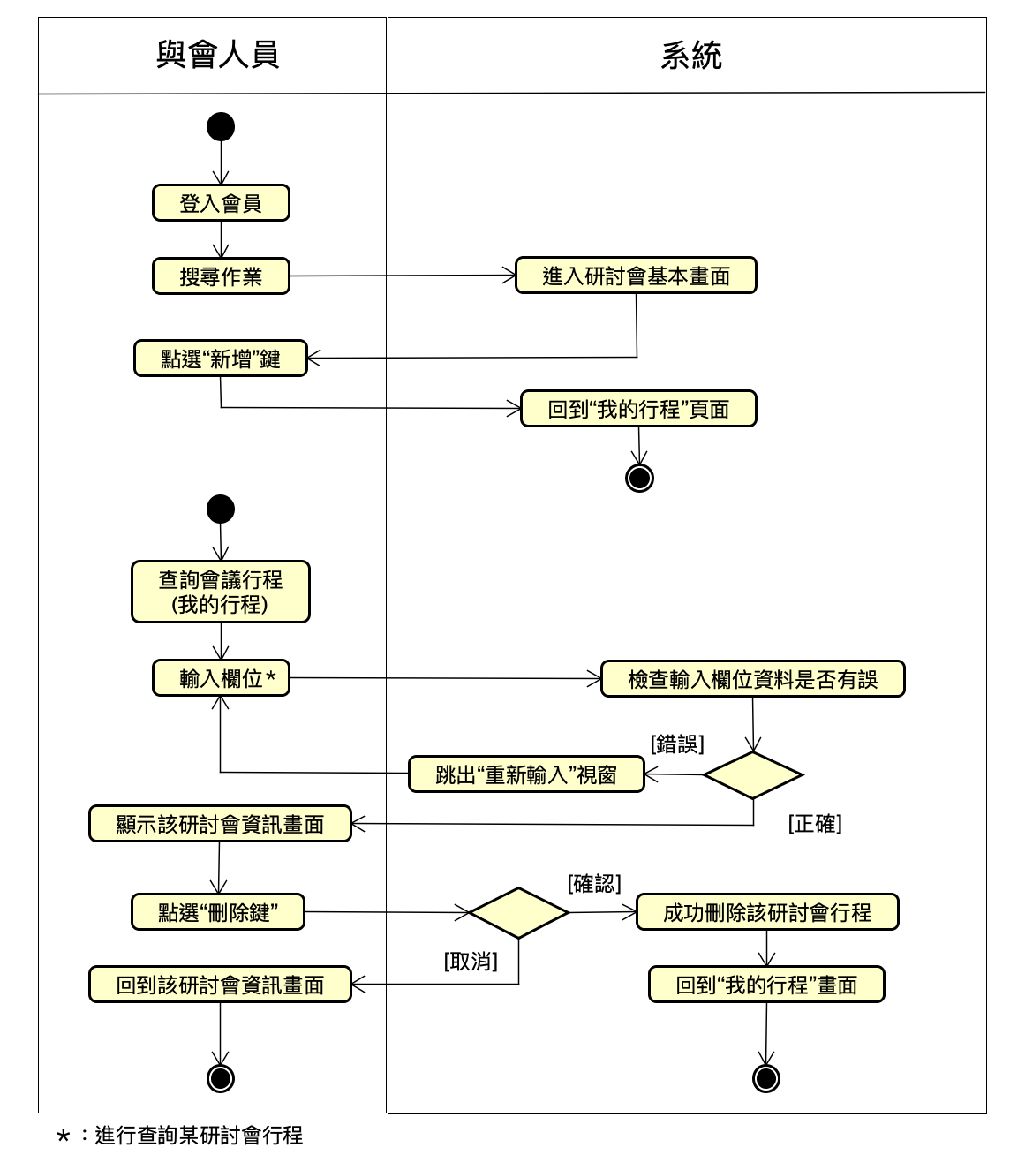
活動圖 – 自我行程管理作業
備註：
(1.)上面為會員行程新增方法
(2.)下面為查詢、刪除、修改行程方法

Slide 33
大致介面

Slide 34

大致畫面
我的行程
09:15 - 09:55
#Blockchain,IoT,Startup
分散式帳本在萬物聯網下的機會與
威脅
講者：朱宜振
內容簡介：
萬物聯網之下因為網際網路的老舊導致了許多新的威脅，這些威脅在萬物聯網之際可能會有大的爆發，但是威脅同時也帶來了機會。分散式帳本的相關技術可能會是個解方。 透過分散式帳本技術又替不只物聯網也替網際網路帶來的更多的可能性，從共享經濟的進化，到新一代隱私保護的數位身分這些都將在萬物聯網的時代大放異彩。
簡報下載
備註：若是講者身份將改回簡報上傳按鈕

Slide 35
THANKS

